Slide 1
ΛΥΣΕΙΣ Α΄ ΤΑΞΗΣ
9η Εβδομάδα 18/5/20 - 22/5/20

Slide 2
ΕΛΛΗΝΙΚΑ Α΄ ΤΑΞΗΣ
* Απαντώ προφορικά στις ερωτήσεις:
Στην εικόνα είναι ο Άρης, η Ιωάννα, ο Σαμπέρ και ο Ορφέας.
Βρίσκονται στην αυλή του σπιτιού του, στην οδό Άγγελου Σικελιανού.
Η εποχή που συμβαίνουν όλα αυτά είναι ο χειμώνας.
Μαζί με τα παιδιά είναι το σκυλάκι, ο Μολύβιος.
Ο Μολύβιος κρατά στο στόμα του ένα μεγάλο κλειδί.
Πιθανόν να το βρήκε όταν έσκαβε στο χιόνι. Ίσως ήταν πίσω από το παγκάκι. Μπορεί να το πήρε από το εργαστήρι ζωγραφικής. Μάλλον το βρήκε στο οικόπεδο.
* Απαντώ προφορικά τις ερωτήσεις:
Ο Μολύβιος ήταν γεμάτος αγκάθια και λάσπες.
Ο Άρης ρώτησε τον Μολύβιο πού βρήκε το κλειδί.
Η Ιωάννα πρότεινε να καθαρίσουν τον σκύλο πρώτα από τα αγκάθια και τις λάσπες.

Slide 3
ΕΛΛΗΝΙΚΑ Α΄ ΤΑΞΗΣ
Ο Σαμπέρ αναρωτιέται τι μπορεί να ανοίγει ένα τόσο μεγάλο κλειδί.
Ο Ορφέας παρατήρησε ότι στο κλειδί είναι δεμένος ένας σπάγκος με μια ταμπελίτσα.
Βιβλίο, σελ. 23, Πρώτη άσκηση: παράγκα, καγκελόπορτα, γκαράζ
Βιβλίο, σελ. 23 Δεύτερη άσκηση: Αγγελία, Άγγελου
Τ.Ε. σελ. 22, άσκ. 1: πιγκουίνος, πιγκουίνο, γκρίζα, μαγκούρα
Τ.Ε. σελ. 23, άσκ. 2: σαλιγκάρι, πιγκουίνοι
Τ.Ε. σελ. 23, άσκ. 3: στρογγυλό, φεγγάρι, φέγγε
Αγγελία: Έχασα τη γάτα μου. Τη λένε Μάργκαρετ. Έχει χρώμα άσπρο και πορτοκαλί. Την έχασα στην περιοχή της Μακεδονίτισσας, τη Δευτέρα, 18 του Μάη 2020. Όποιος την είδε, παρακαλώ να τηλεφωνήσει στο 123456789.

Slide 4
ΜΑΘΗΜΑΤΙΚΑ Α΄ ΤΑΞΗΣ

Slide 5
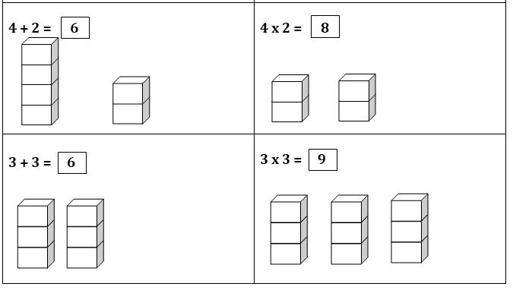
ΜΑΘΗΜΑΤΙΚΑ Α΄ ΤΑΞΗΣ

Slide 6
ΜΑΘΗΜΑΤΙΚΑ Α΄ ΤΑΞΗΣ

Slide 7
ΜΑΘΗΜΑΤΙΚΑ Α΄ ΤΑΞΗΣ

Slide 8
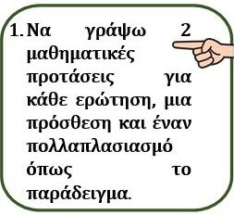
ΜΑΘΗΜΑΤΙΚΑ Α΄ ΤΑΞΗΣ

Slide 9
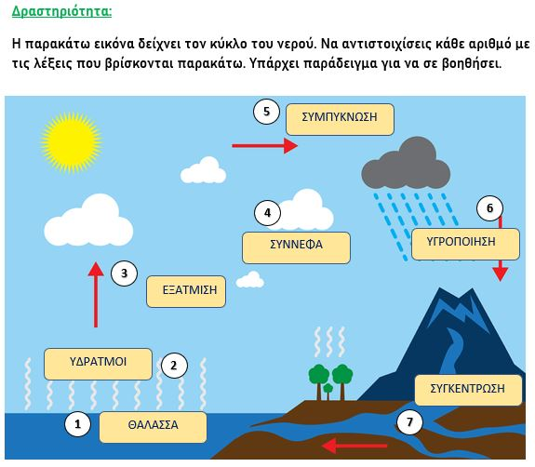
ΦΥΣΙΚΕΣ ΕΠΙΣΤΗΜΕΣ Α΄ ΤΑΞΗΣ

Slide 10
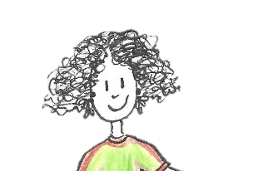
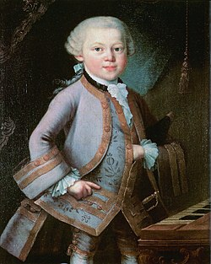
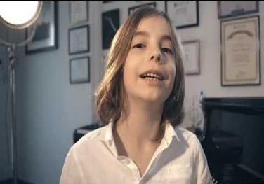
ΜΟΥΣΙΚΗ Α΄
Ποια μπορεί να είναι αυτά τα δύο παιδιά;
Tι κοινό* έχουν αυτά τα παιδιά;
*κοινό= ίδιο
Αν έχουν μείνει αναπάντητα ερωτήματα μετά που έχετε παρακολουθήσει την παρουσίαση πολυμέσων, μπορείτε να διαβάσετε μαζί με τα παιδιά:
Το παιδί στην φωτογραφία κάτω αριστερά είναι ο Στέλιος Κερασίδης από την Ελλάδα. Γεννήθηκε το 2012 και θεωρείται παιδί-θαύμα αφού παίζει πολύ δύσκολο ρεπερτόριο στο πιάνο και συνθέτει τη δική του μουσική. Έχει κερδίσει πολλούς διαγωνισμούς μουσικής στην Ελλάδα και στην Ευρώπη. Το παιδί πάνω δεξιά είναι ο Βόλφγκανγκ Αμαντέους Μότσαρτ. Όπως και ο Στέλιος ήταν και αυτός ένα παιδί θαύμα, εξαιρετικός πιανίστας και ένας από τους διασημότερους συνθέτες όλων των εποχών. Ο Μότσαρτ γεννήθηκε 264 χρόνια πριν. Και τα δύο παιδιά είχαν/έχουν τον πατέρα τους μουσικό και έδειξαν από πολύ μικρά το ταλέντο τους στη μουσική.
Εργασία 2 (Γραπτά): Συνθέτης/συνθέτρια είναι αυτός/αυτή που γράφει τη δική του/της μουσική.

